Slide 1
INTRODUCTION GÉNÉRALE :
Aperçu générale :
L’espace est un témoigne du passé, du présent , plus loin : c’est une appuie sur laquelle on constitue le futur.
« Les lieux sont aussi les liens et ils sont notre patrimoine »
Chaque héritage historique laisse ancrer dans les mémoires les caractéristiques et la description des civilisations hafsides, mauradites ...
Et si les lieux nous racontèrent leurs histoires !
On aura probablement une chaîne au fil du temps formée par des mailles qui désignent les époques.
Aperçu historique :
Depuis le 15 -ème siècle, la Tunisie devienne gorgée par les palais beylicaux , dans la zone de banlieue nord on évoque le palais d’El Abdelia : témoin de l’histoire depuis la dynastie Husseinite puisqu’il transcrit l’histoire par sa division spatiale, ses détails architectoniques ainsi que ses fonctions diverses . Notre travail vise à reconvertir le palais en un centre culturel polyfonctionnel afin de réimplanter l’œuvre dans son contexte urbain , social et économique .

Slide 2
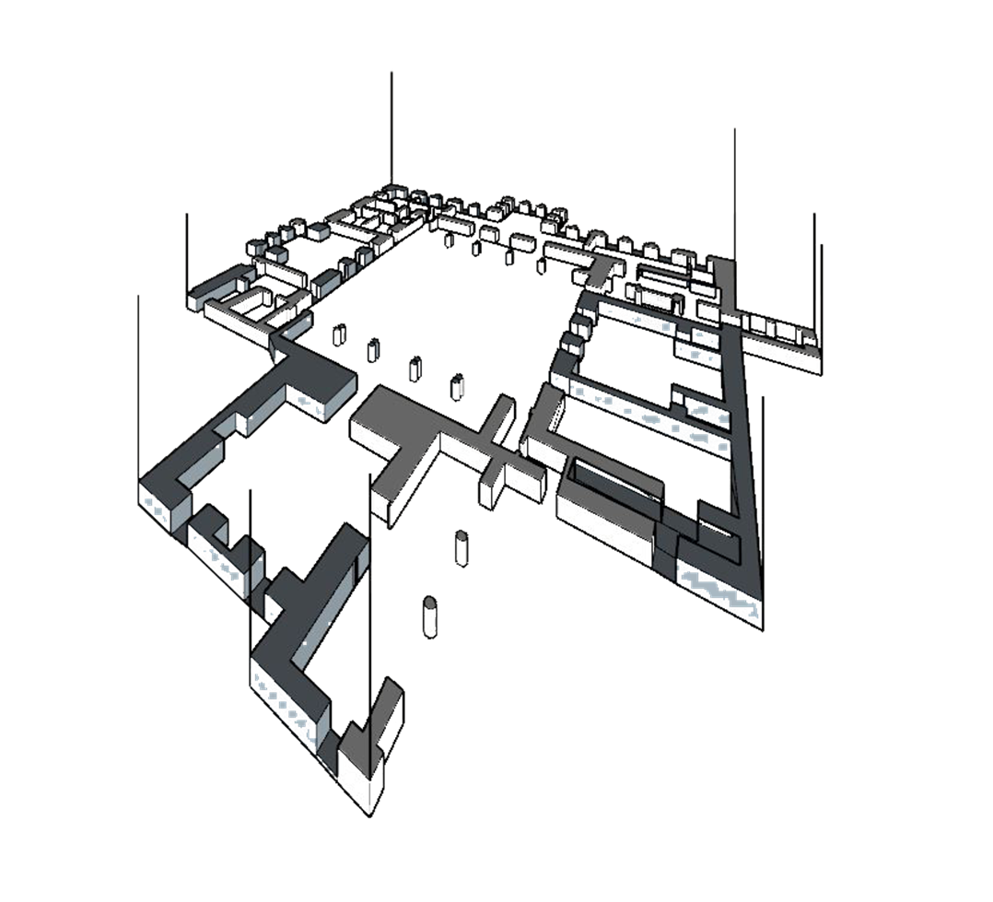

Slide 3
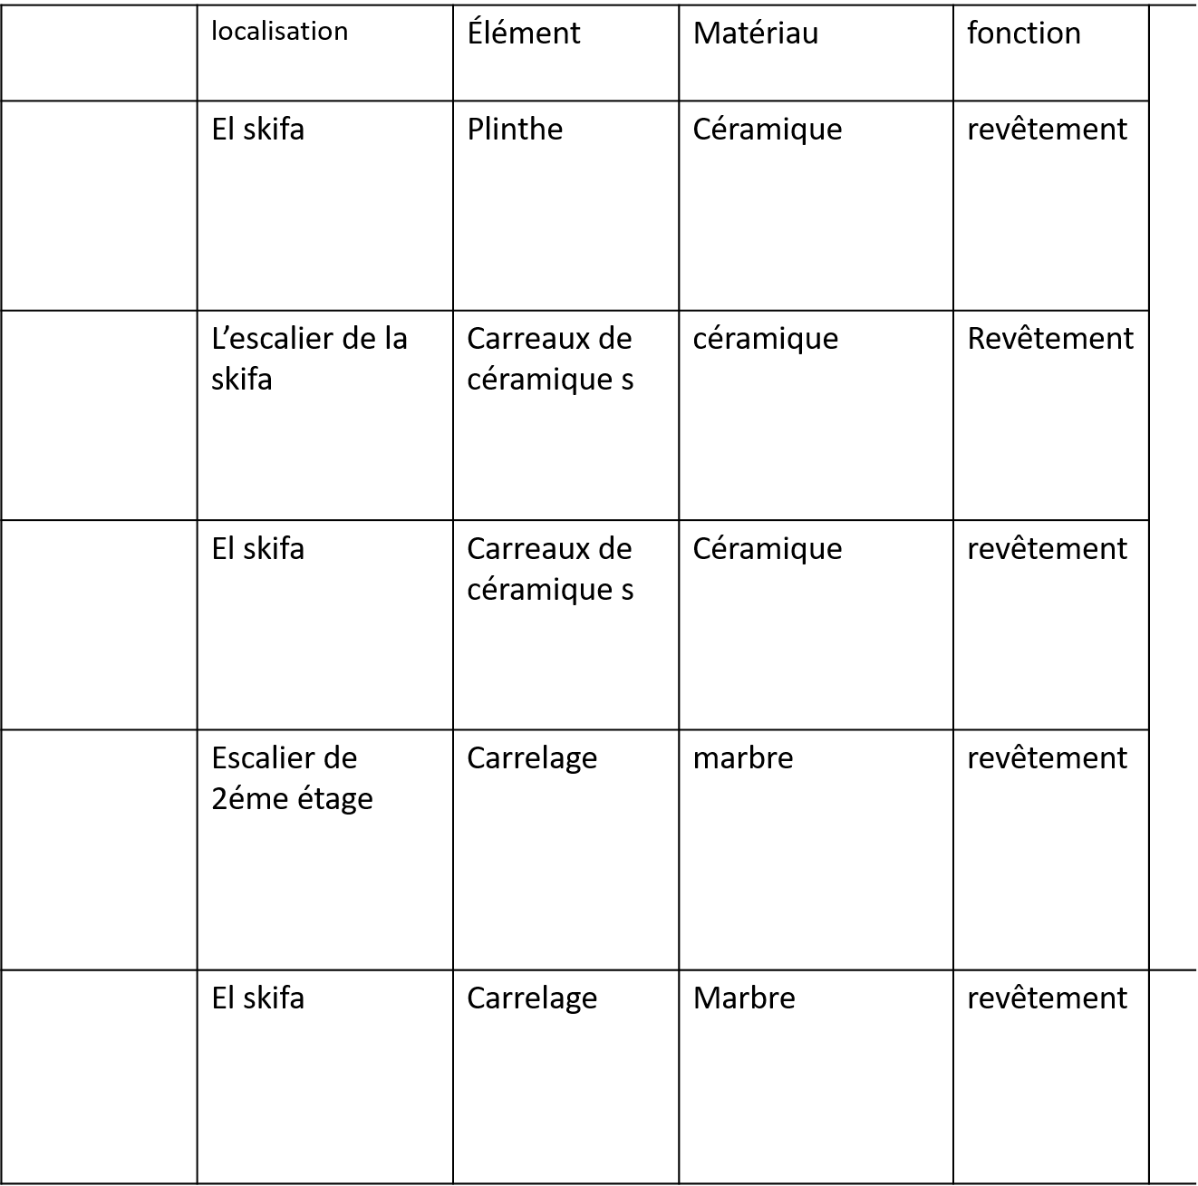
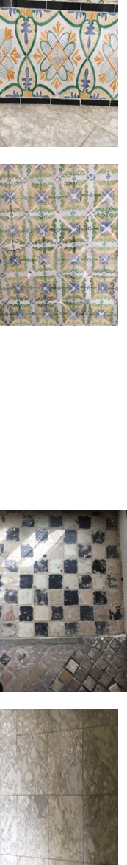
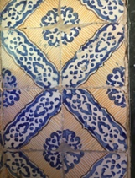
Etat des lieux :

Slide 4
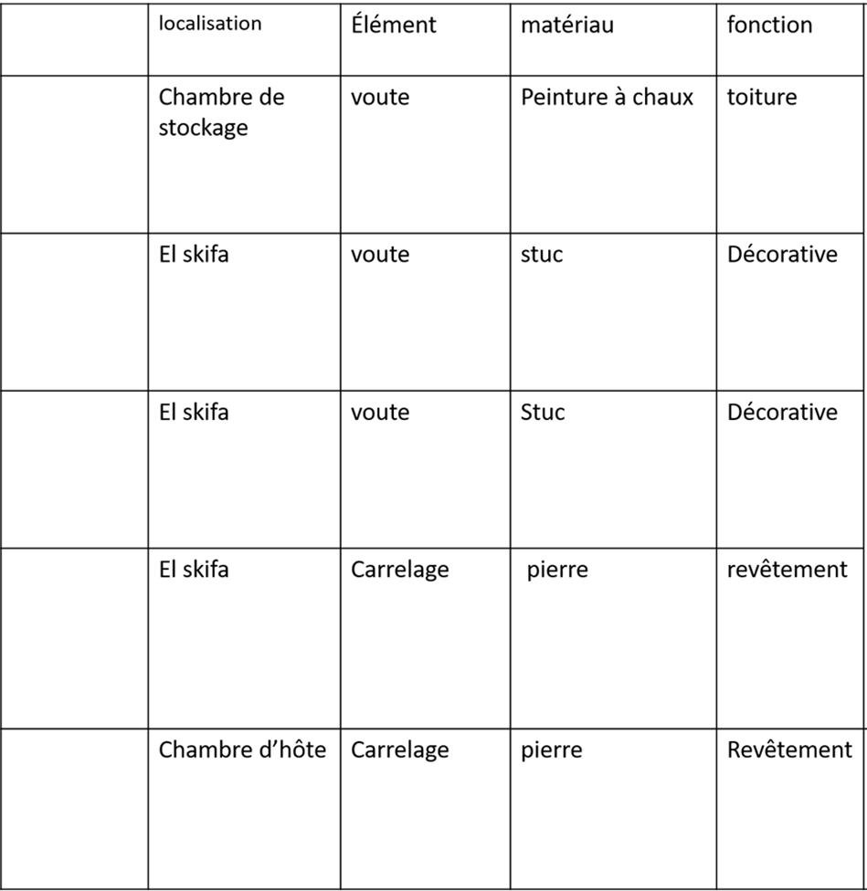
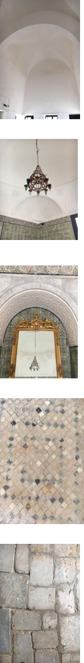

Slide 5
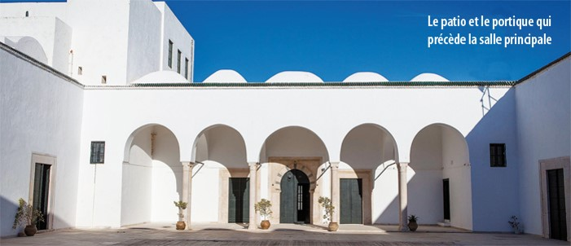
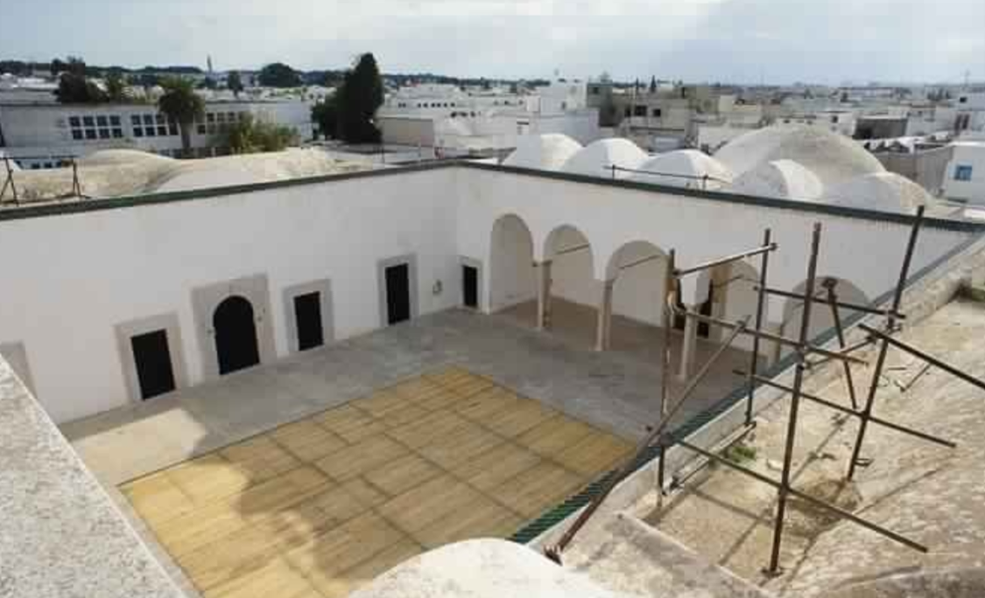
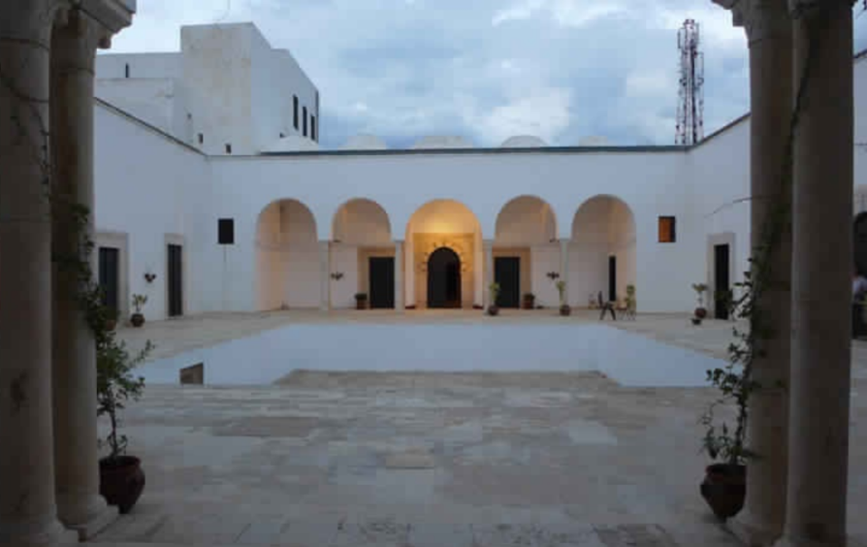

Slide 6
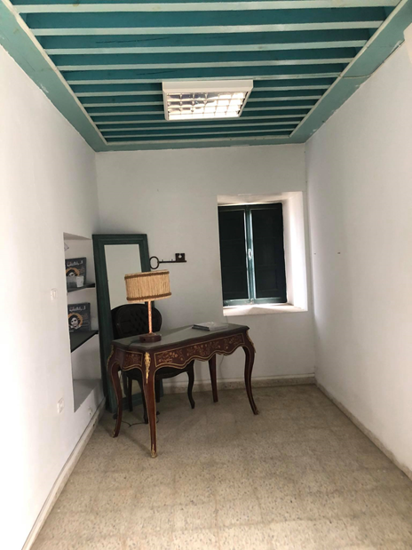
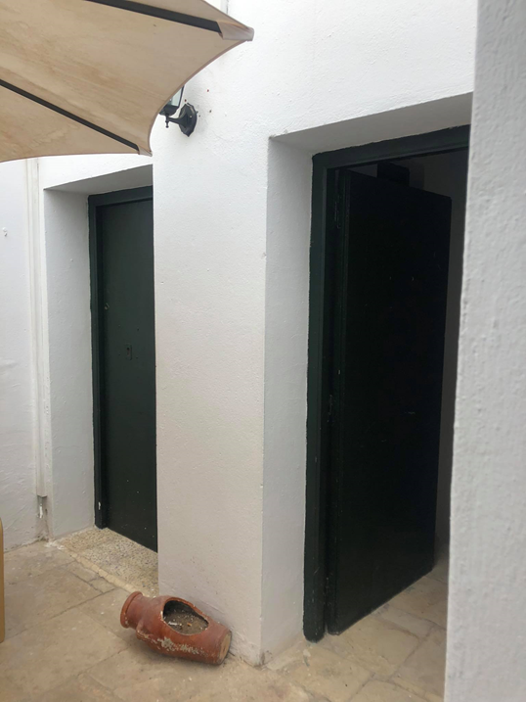
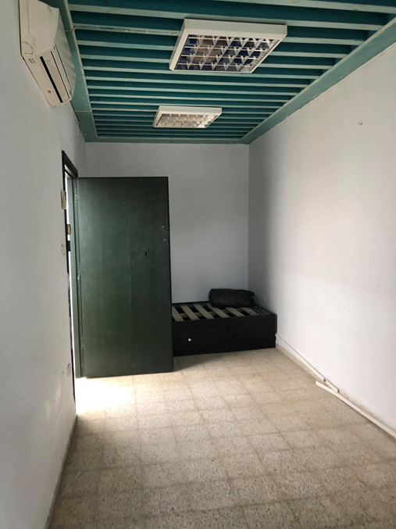
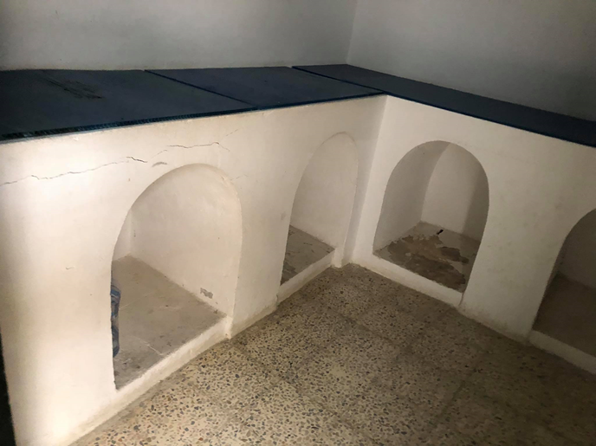
Maison d’Hôtes

Slide 7
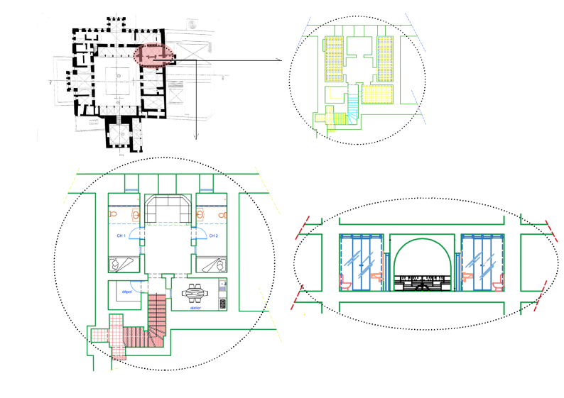
Plan Existant
Conception

Slide 8
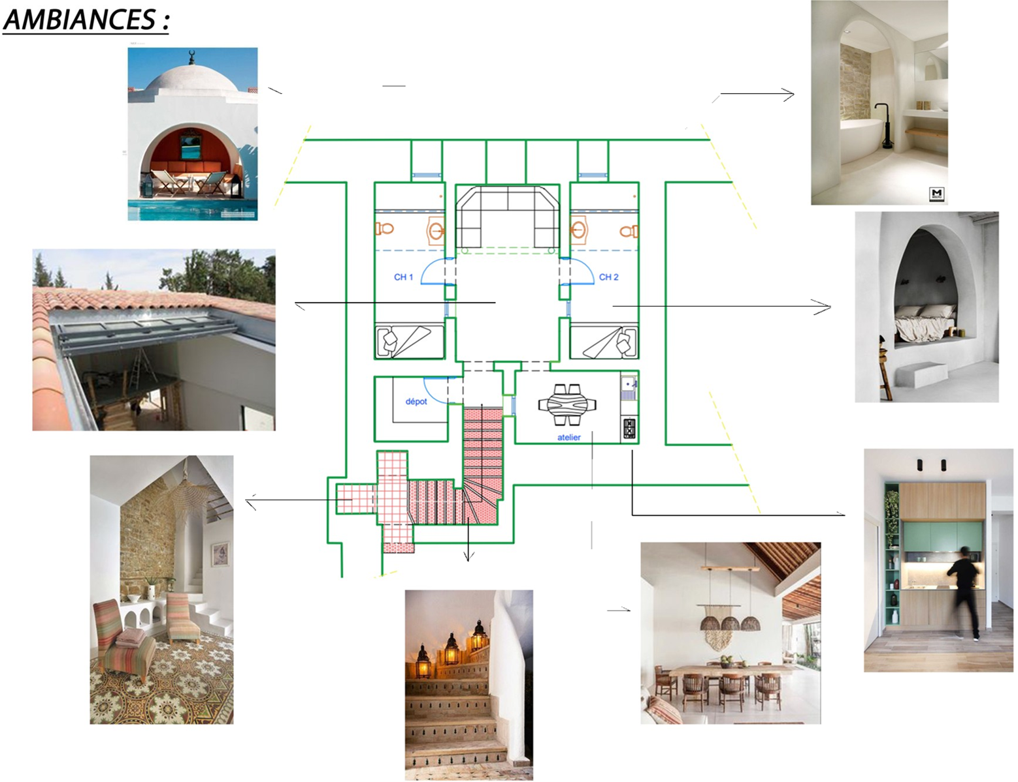

Slide 9
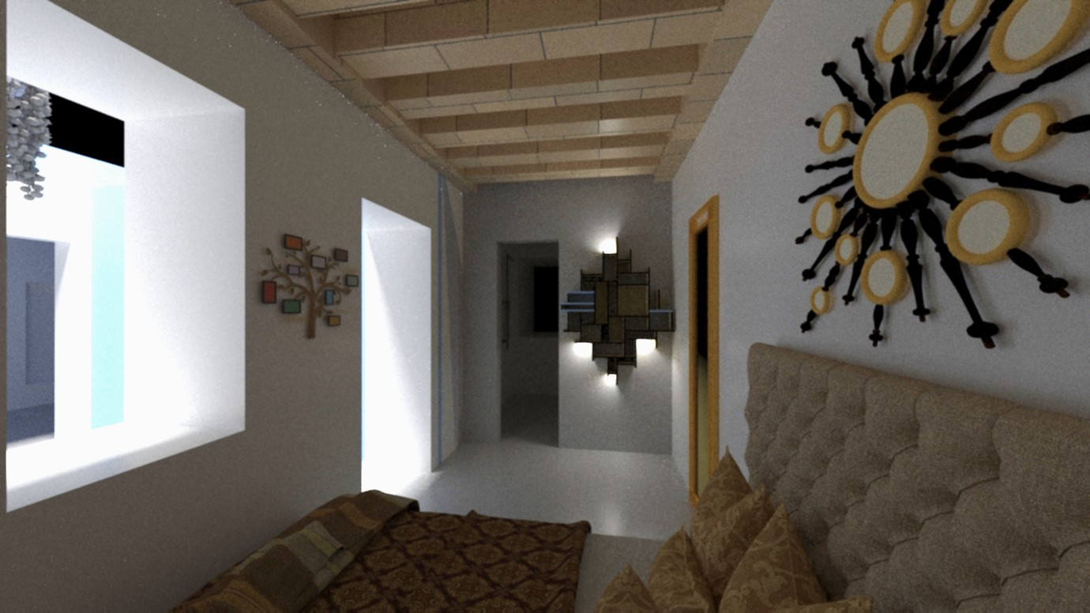
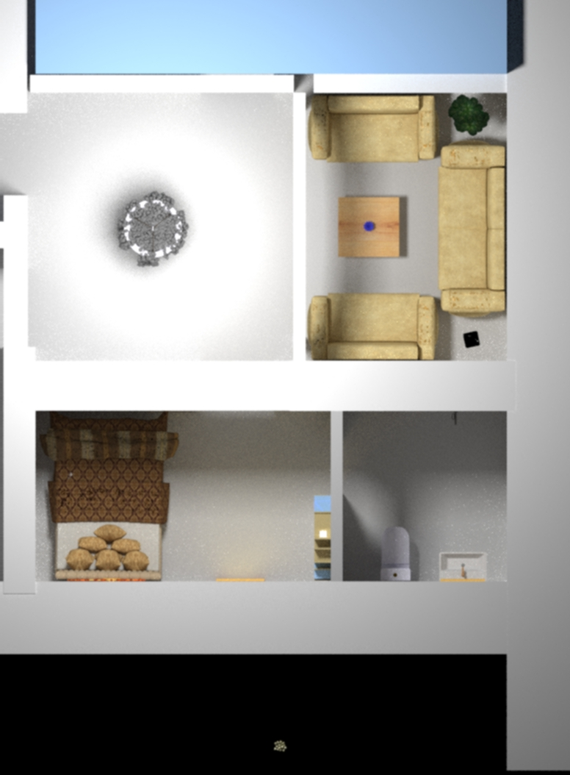
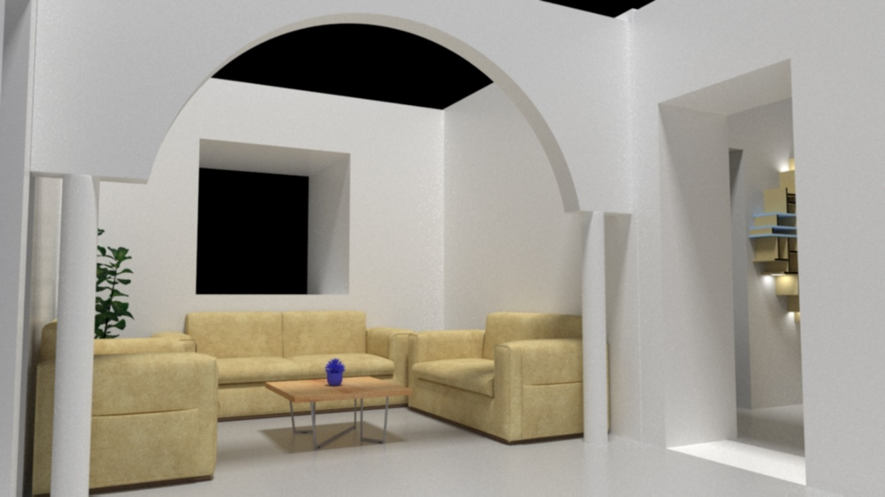
Les Ambiances Interieures 3D

Slide 10
MERCI

